Slide 1
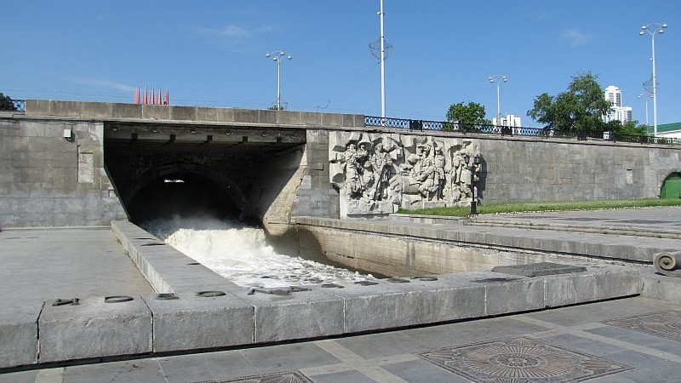


ООО «ТУРЦЕНТР «ЮВА»
РЕЕСТРОВЫЙ НОМЕР ТУРОПЕРАТОРА 006815
620075, г. Екатеринбург, ул. Энгельса, 11
+7 (343) 2861940, 3456705,
+7 9120456705
uva-tour@mail.ru
uva-tour.com

Slide 2


ООО «ТУРЦЕНТР «ЮВА»
С самого основания компании и по настоящее время основное направление деятельности – внутренний туризм.
20 лет мы успешно работаем в этой сфере. Мы любим свою работу!
Результат нашей работы – положительные отзывы клиентов и партнеров, которые из года в год доверяют нам организацию отдыха и оздоровления
НАШИ ПРИЕМУЩЕСТВА:
ФИНАНСОВАЯ БЕЗОПАСНОСТЬ
КВАЛИФИЦИРОВАННЫЙ ШТАТ СОТРУДНИКОВ
КАЧЕСТВЕННЫЕ ПРОГРАММЫ

Slide 3
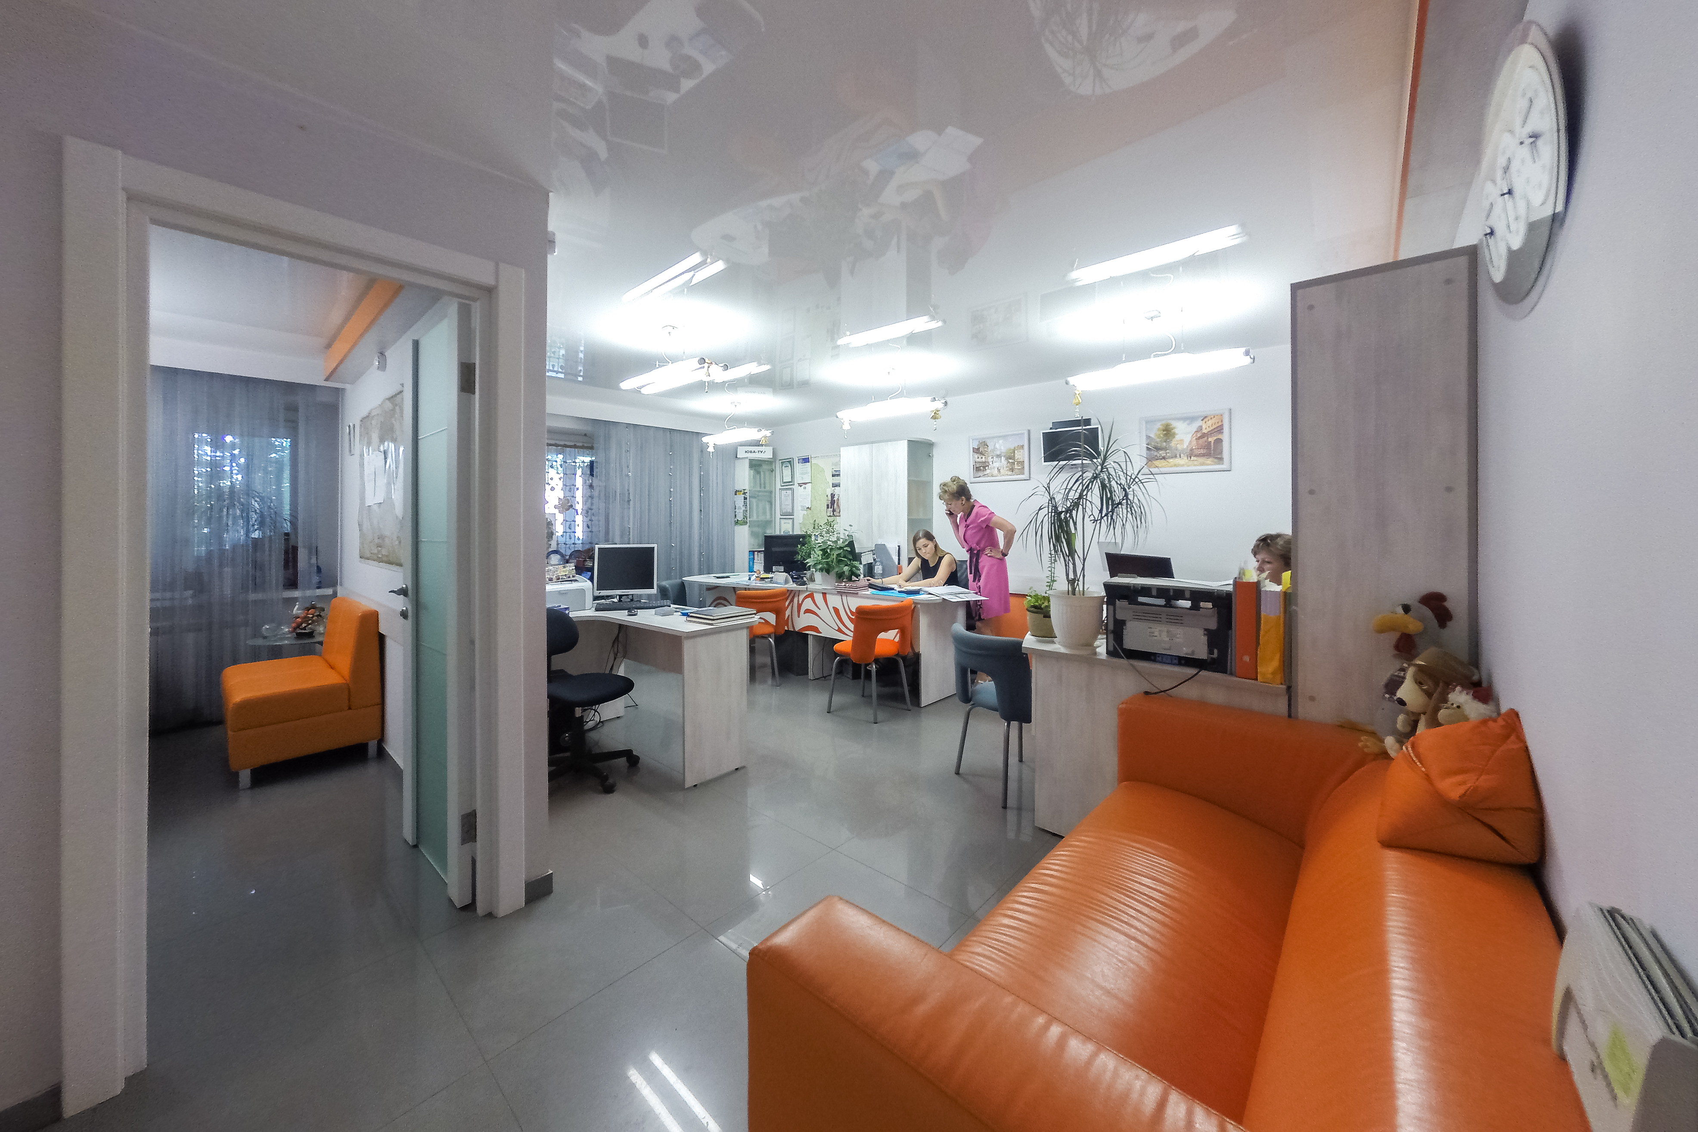


ОФИС В СОБСТВЕННОСТИ ОРГАНИЗАЦИИ
г.Екатеринбург, ул. Энгельса, 11, отдельная входная группа

Slide 4
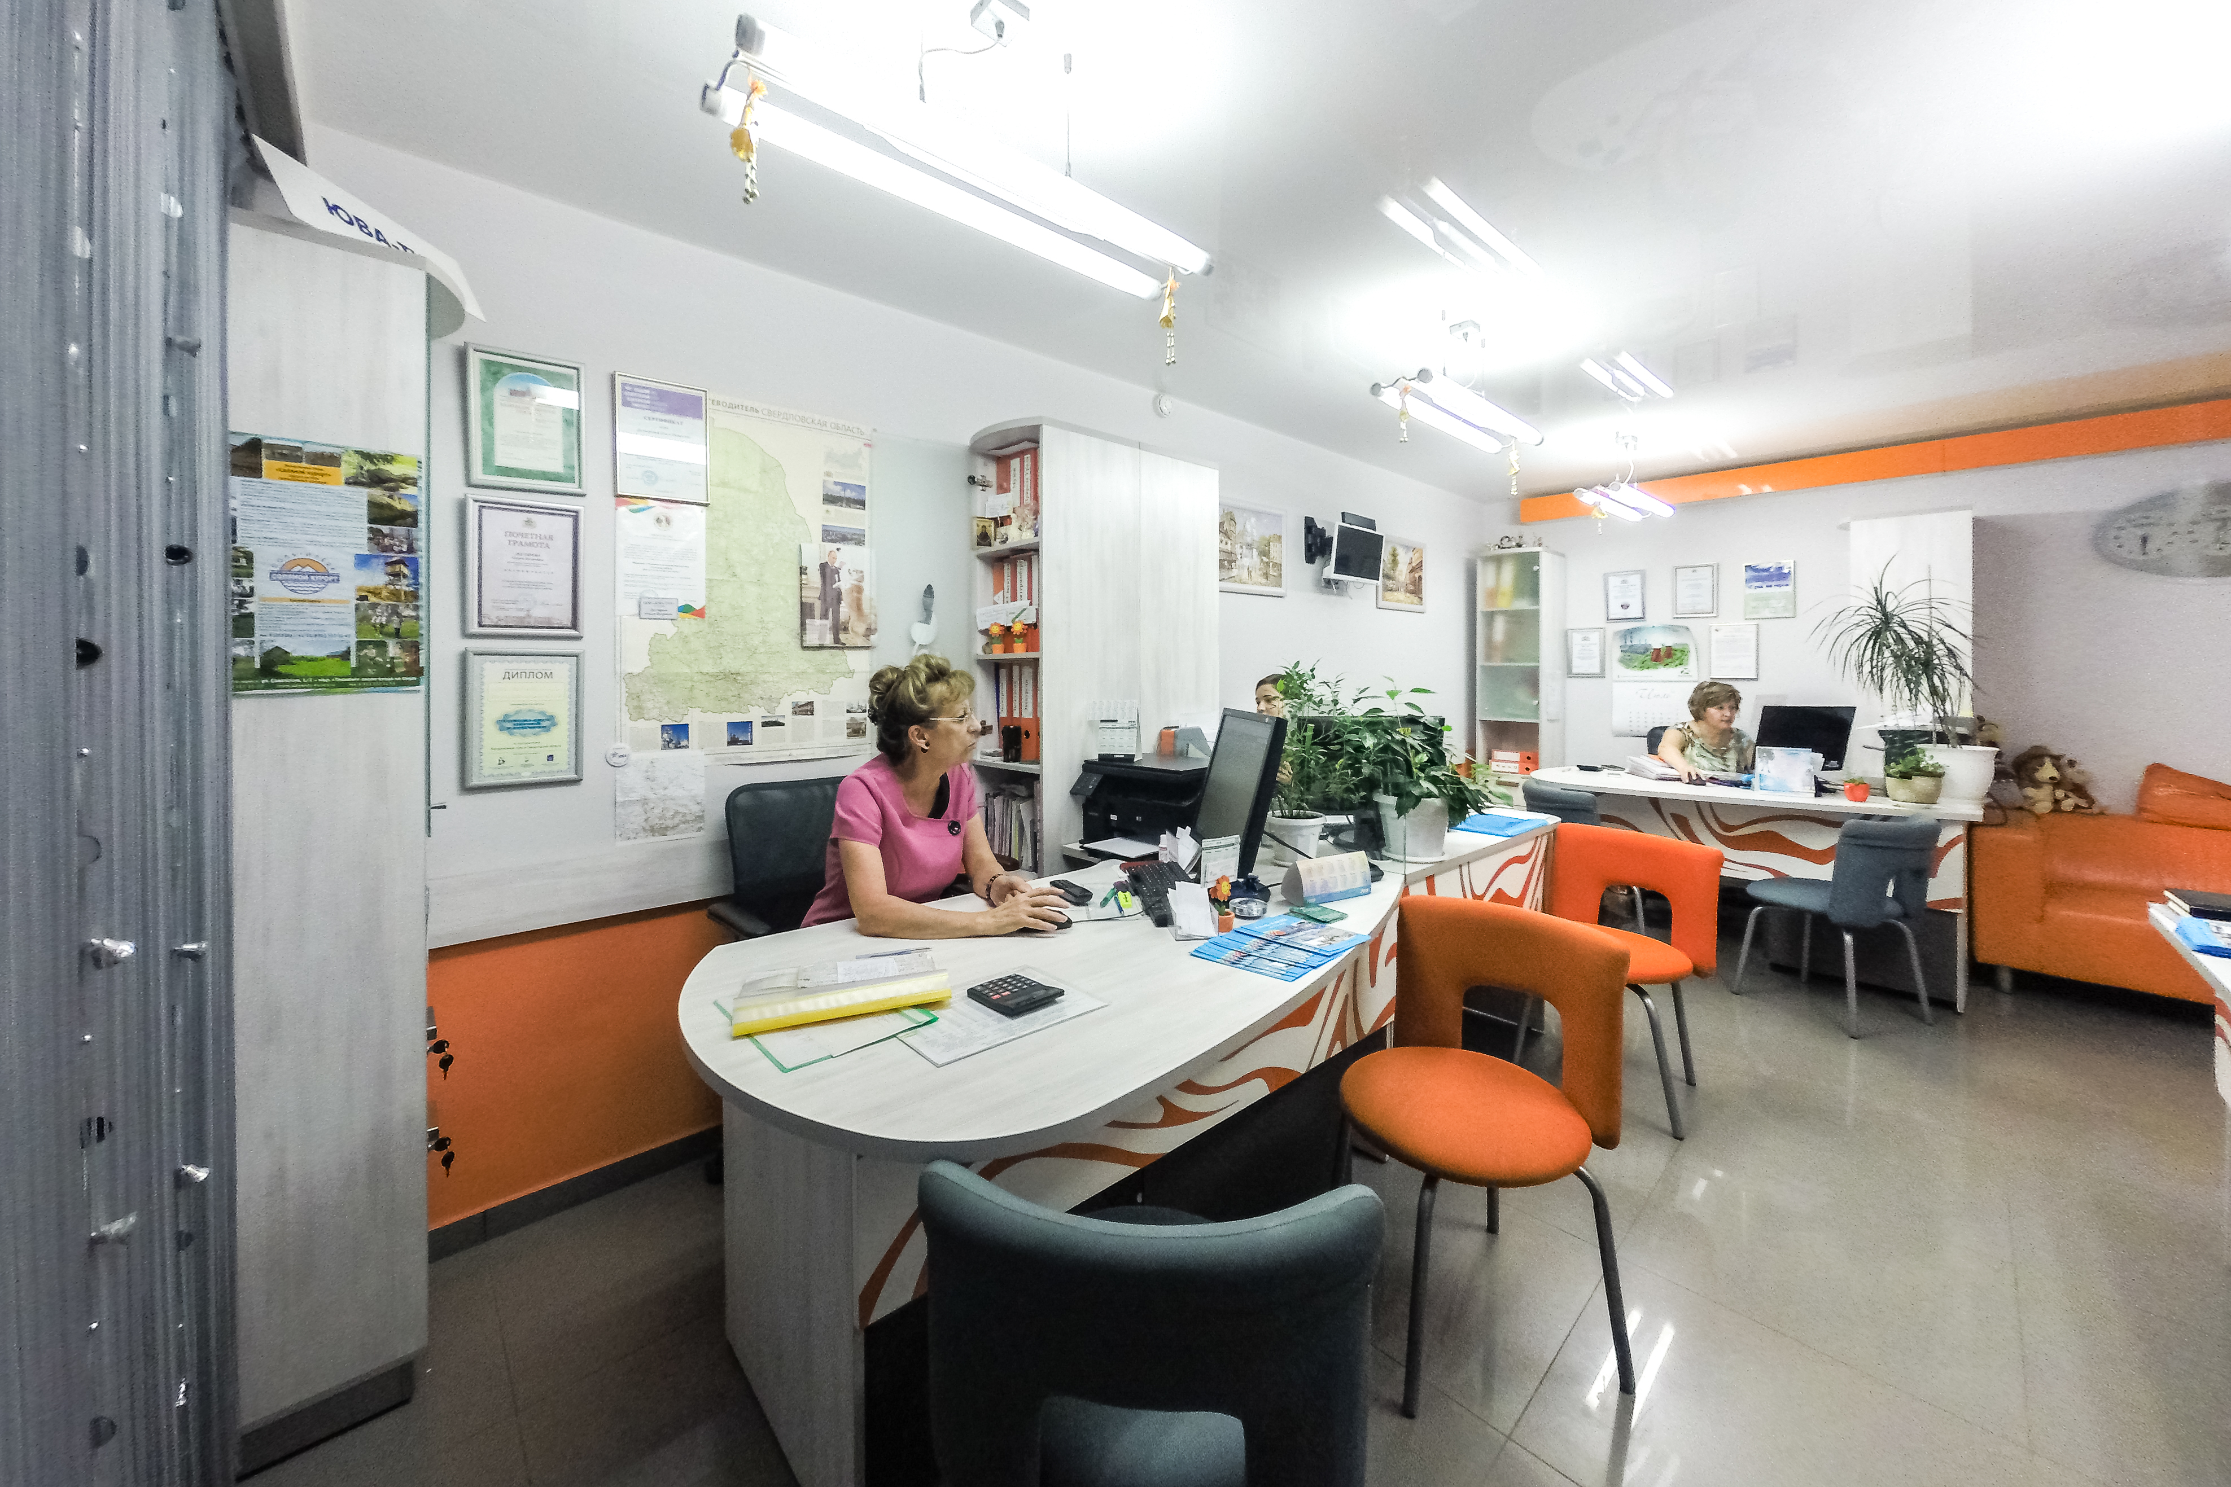


Notes:
4

Slide 5
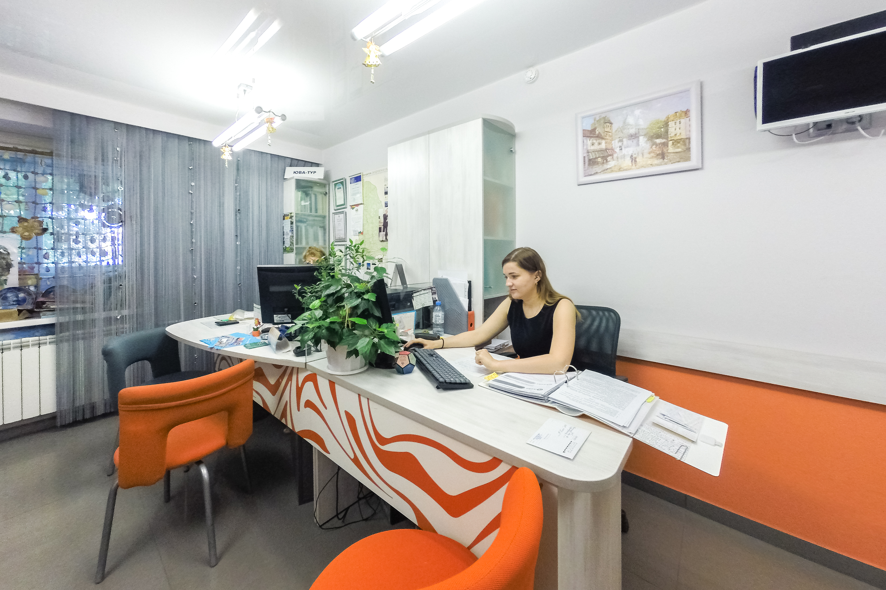
ОФИС В СОБСТВЕННОСТИ ОРГАНИЗАЦИИ
г.Екатеринбург, ул. Энгельса, 11
отдельная входная группа
Notes:
5

Slide 6
